Slide 1
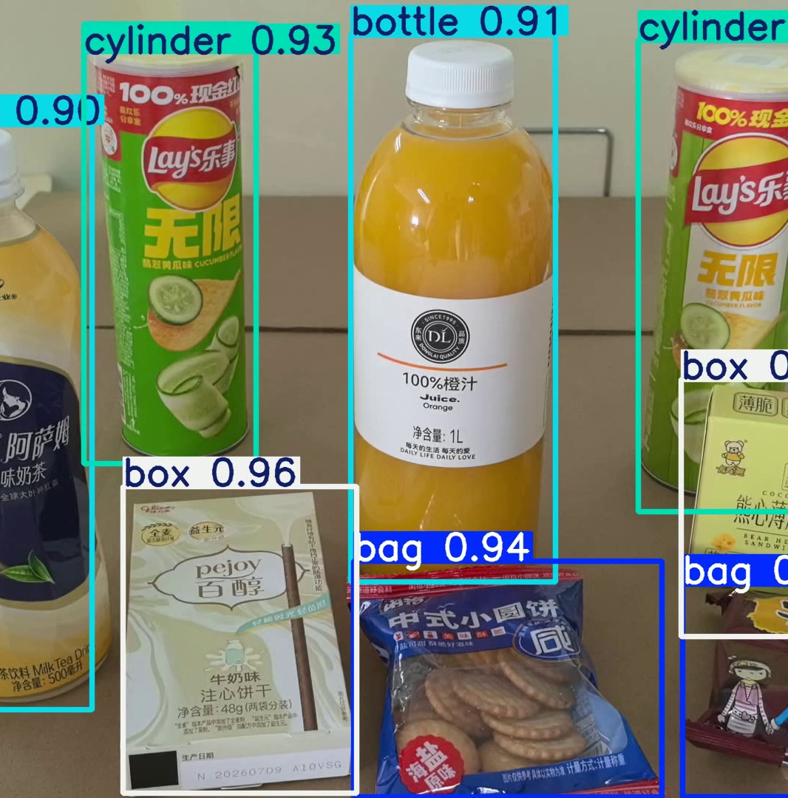
智能称重台
基于目标检测与
深度特征检索的
智能商品结算原型
YOLOv8n · ResNet18 · ONNX Runtime · MySQL · PySide6
课程项目答辩
01
Notes:
各位老师好，我们汇报的项目是智能称重台。先说明项目边界：当前完成的是包装商品视觉识别与结算交互原型，不是已经接入计量认证和收银系统的商用秤。下面从任务范围、模型方案、工程部署、在线注册和验证结果五个方面进行汇报。
[Sources]
- D:/project/step1/week15/智能称重台demo/README.md
- D:/project/step1/week15/智能称重台demo/runs/infer/video_infer/preview/frame_1246.jpg
[/Sources]

Slide 2
把“看见商品”转化为可验证的结算结果
02
传统流程依赖人工确认商品与价格；本项目尝试让摄像头自动完成检测、识别、查价和计数。
输入
摄像头 / 视频
问题
解决思路
多件商品同时出现
包装姿态与反光变化
未注册商品不能误计价
先检测包装大类，再路由到对应特征模型；通过相似度与类别间隔拒绝未知商品。
输出
商品名称
数量与金额
未知商品告警
Notes:
我们要解决的不只是让模型看见商品，而是把视觉结果转化成可以结算的业务结果。系统需要判断包装类型和具体SKU，还要决定结果是否可信，最后稳定地进入购物车。因此，项目目标是一条从检测、识别、拒识到查价和展示的完整链路。
[Sources]
- D:/project/step1/week15/智能称重台demo/智能称重台项目计划书.md
- D:/project/step1/week15/智能称重台demo/README.md
[/Sources]

Slide 3
项目范围被明确限制在四类包装与24个SKU
03
以可复现、可演示、可验证为目标，完成从数据集到桌面端结算界面的闭环。
4
24
5
包装大类
注册SKU
ONNX模型
bag · bottle · box · cylinder
每个包装大类6种商品
1个检测模型 + 4个特征模型
Notes:
项目范围限定为袋装、瓶装、盒装和圆柱形四类包装，每类六个SKU，共二十四个基础商品。检测层只区分包装类型，识别层再区分具体SKU。最终部署一个YOLO和四个ResNet18，共五个ONNX模型。这个范围覆盖了课程目标，也避免把原型夸大成完整商用系统。
[Sources]
- D:/project/step1/week15/智能称重台demo/README.md
- D:/project/step1/week15/智能称重台demo/MODEL_FREEZE.md
[/Sources]

Slide 4
系统采用“检测—检索—拒识—结算”四段式架构
04
01
02
03
04
05
06
07
摄像头
YOLO
裁剪
ResNet
开放集
MySQL
Qt
视频帧
包装检测
5% padding
512维特征
相似度+间隔
商品与价格
购物车结算
为什么不是单模型？
检测模型解决“在哪里、属于哪种包装”；特征检索解决“具体是哪一个SKU”；开放集判定解决“是否应该拒绝”。
Notes:
系统采用从左到右的四段式架构。YOLO先定位商品并判断包装类别，再把商品区域送入对应的ResNet18提取特征；随后与该组特征库进行相似度检索，通过阈值和差值拒绝未知商品；可信结果才会查询数据库，并在多帧稳定后进入购物车。简单说，YOLO负责“在哪里、属于哪一组”，ResNet和特征库负责“具体是谁”，数据库负责“多少钱”。
[Sources]
- D:/project/step1/week15/智能称重台demo/README.md
- D:/project/step1/week15/智能称重台demo/smart_checkout_qt/inference_controller.py
[/Sources]

Slide 5
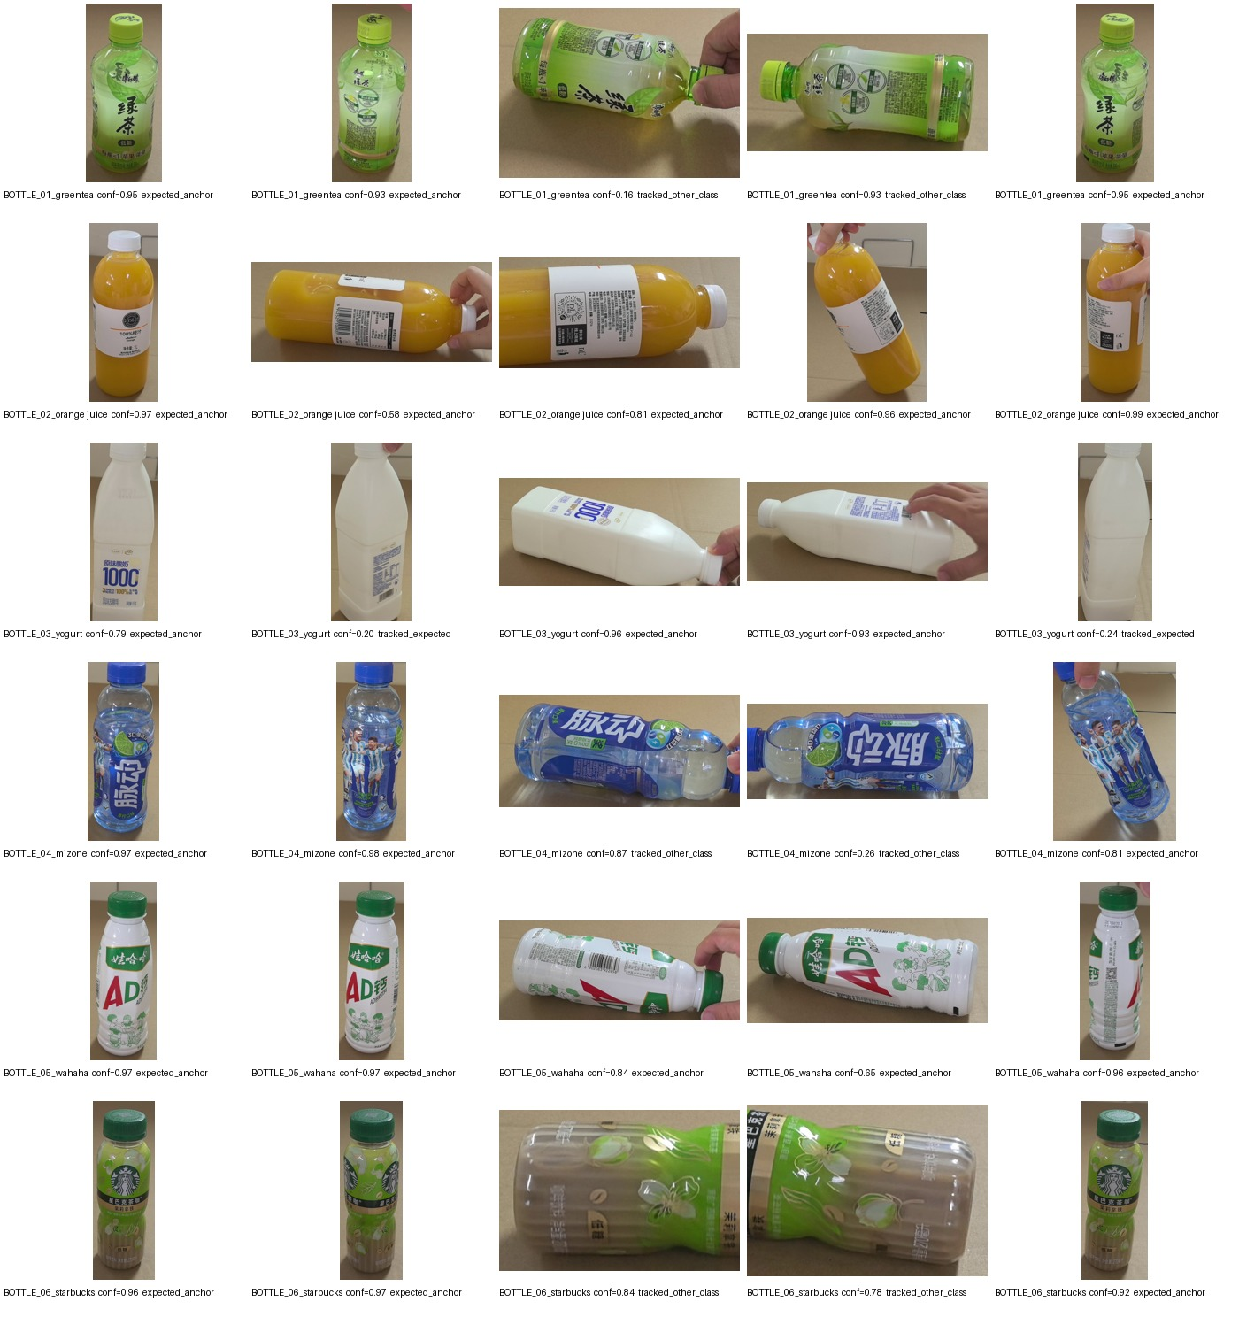
数据集从视频中构建，并主动控制模糊与重复帧
05
01
按SKU录制视频
训练、验证视频按商品目录分开组织，减少同一视频帧跨集合泄漏。
02
YOLO定位与跟踪
从视频帧中找到目标，扩展裁剪区域并保留不同方向与姿态。
03
质量过滤与去重
清晰度筛选、感知哈希去重和抽样上限共同抑制冗余。
Notes:
数据集主要从实拍视频中按帧构建。我们控制抽帧间隔，并剔除模糊、重复度高和主体不完整的图像。验证集覆盖正放、横放、背面、手持和角度变化，用来检查模型是否学到稳定特征。构建过程保留逐帧清单，样本来源和划分都可以复核。
[Sources]
- D:/project/step1/week15/智能称重台demo/build_classification_dataset_from_videos.py
- D:/project/step1/week15/智能称重台demo/work/classification_val_review/bottle_val_contact_sheet.jpg
[/Sources]

Slide 6
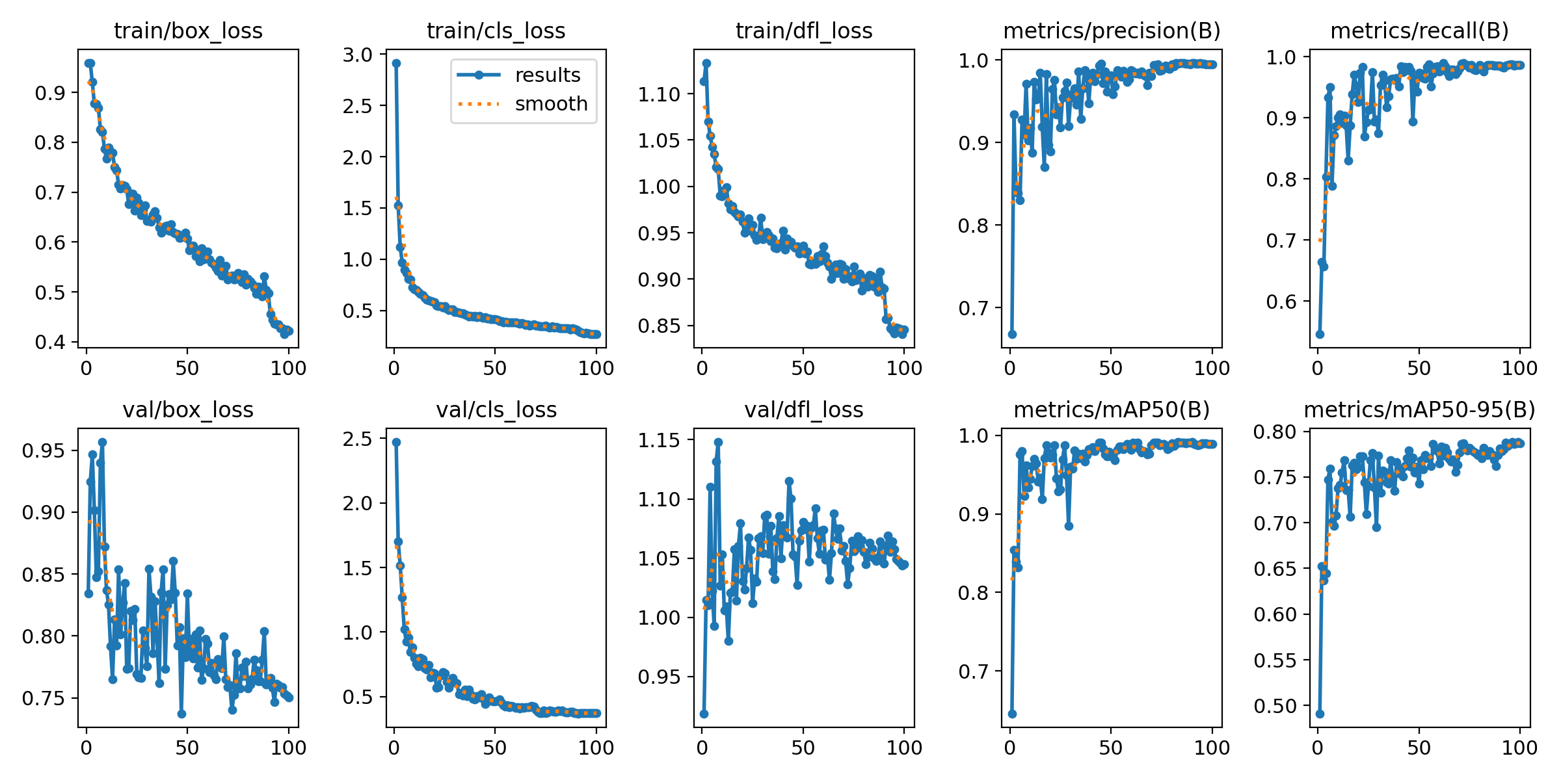
YOLOv8n在四类包装检测上达到稳定收敛
06
0.9946
Precision
0.9868
Recall
0.7883
mAP50–95
训练100轮 · 输入640 · conf 0.25 · IoU 0.45
Notes:
检测模型使用YOLOv8n，在四类包装任务上已经稳定收敛。最终Precision为0.9946，Recall为0.9868，mAP50为0.9892，mAP50到95为0.7883，说明模型能在当前数据上稳定定位四类包装。但这些指标只代表课程数据集上的检测能力，不等同于真实商超长期运行的准确率。
[Sources]
- D:/project/step1/week15/智能称重台demo/runs/detect/smart_checkout_yolov8n/results.png
- D:/project/step1/week15/智能称重台demo/runs/detect/smart_checkout_yolov8n/results.csv
- D:/project/step1/week15/智能称重台demo/MODEL_FREEZE.md
[/Sources]

Slide 7
四个ResNet18分别学习各包装组内的细粒度差异
07
为什么训练4个模型？
YOLO先确定包装组，每个ResNet只需区分6个SKU。
输出不直接使用Softmax分类，而是移除fc层，得到512维L2归一化特征。
ResNet18 → fc = Identity → 512D
Notes:
细粒度识别没有使用一个二十四分类模型，而是按包装类型训练四个ResNet18。YOLO先把候选范围缩小到六个SKU，ResNet再学习组内差异。四个模型的验证集Top-1分别为百分之一百、百分之一百、百分之一百和百分之九十九点五九。这主要说明特征具有可分性，实际结算仍要加入开放集拒识，不能只看最高分。
[Sources]
- D:/project/step1/week15/智能称重台demo/train_resnet_classifier.py
- D:/project/step1/week15/智能称重台demo/README.md
[/Sources]

Slide 8
类中心与Top-K样本联合检索，避免只看一次Softmax
08
两个条件任一不满足 → 标记未注册，不进入购物车
score(class) = 0.7 × center_similarity
+ 0.3 × mean(top5_similarity)
开放集判定
≥ 0.80
≥ 0.15
25帧
Top-1相似度
Top1–Top2间隔
稳定窗口
候选必须足够接近已注册商品
避免“跟多个商品都像”
用最常见商品组合生成购物车
Notes:
这一页是识别方案的关键。系统同时比较类中心和Top-K样本，要求最高相似度至少达到0.80，第一名与第二名的差值至少达到0.15。未注册商品也可能与某个已知类很像，但如果前两名接近，就说明证据不足，此时宁可拒绝计价。单帧结果还要经过二十五帧稳定窗口，用众数签名抑制遮挡、反光和瞬时抖动。
[Sources]
- D:/project/step1/week15/智能称重台demo/onnx_engine.py
- D:/project/step1/week15/智能称重台demo/MODEL_FREEZE.md
[/Sources]

Slide 9
五个模型统一部署为ONNX，并优先使用CUDA
09
01
02
03
04
PT模型
导出ONNX
一致性验证
端侧运行
YOLO + 4个ResNet
固定输入与预处理
特征余弦
框级IoU
CUDA优先，CPU回退
1.000000
0.9932
约7 ms/帧
PT与ONNX特征余弦
检测框IoU
YOLO CUDA推理
Notes:
为了独立部署，我们把一个YOLO和四个ResNet18全部导出为ONNX。导出后，ResNet特征余弦相似度为1.000000，检测框IoU为0.9932，说明转换前后基本一致。当前设备上，YOLO使用CUDA约为每帧7毫秒；没有GPU时，ONNX Runtime也会自动回退到CPU。
[Sources]
- D:/project/step1/week15/智能称重台demo/export_onnx.py
- D:/project/step1/week15/智能称重台demo/verify_onnx.py
- D:/project/step1/week15/智能称重台demo/MODEL_FREEZE.md
[/Sources]

Slide 10
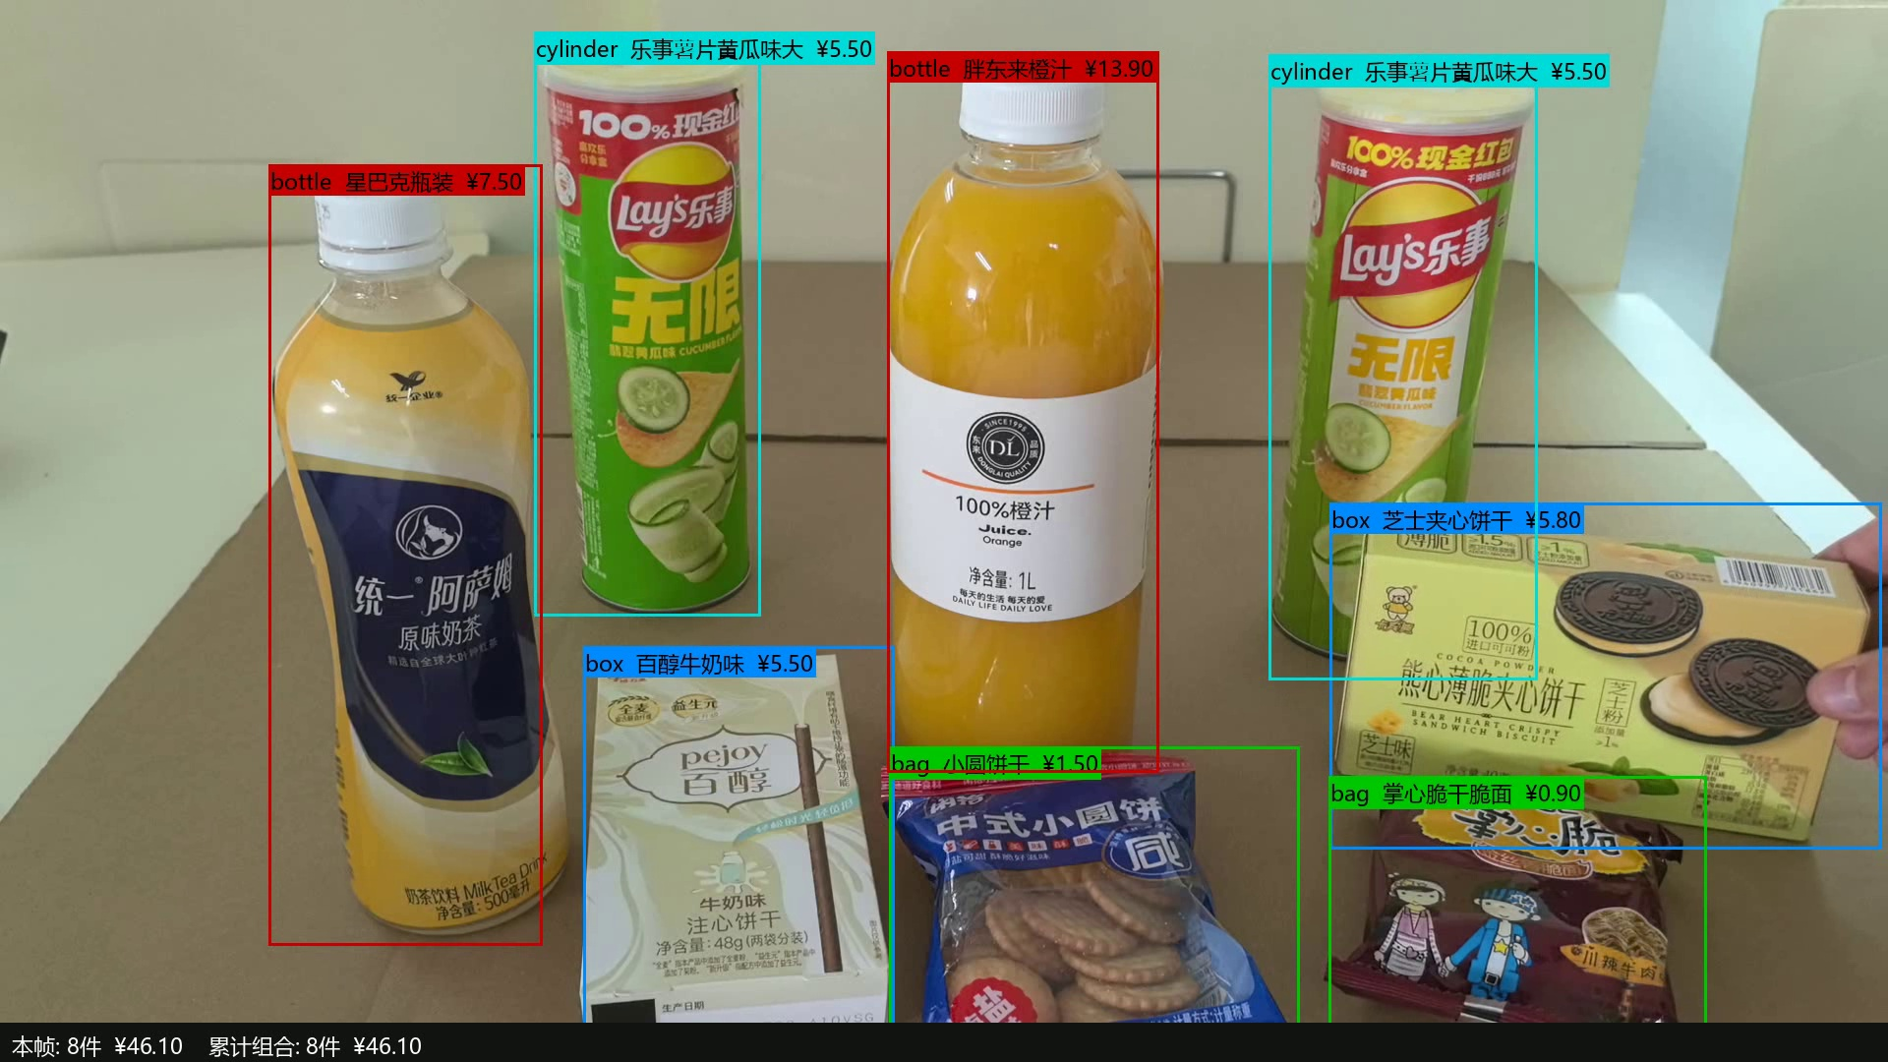
Qt端把识别结果组织成购物车
10
后台线程
QThread持续读取视频与执行ONNX推理，界面线程只负责交互和渲染。
交互能力
摄像头 / 本地视频
暂停、停止与重置
购物车与金额展示
未知商品告警与注册入口
Notes:
在Qt客户端中，界面和推理线程是分离的。摄像头画面交给后台QThread执行检测、特征检索和稳定计数，主界面只显示标注图、购物车、总价和FPS，因此模型运行时不会把界面卡死。每帧还会返回结构化结果，方便后续替换摄像头、数据库或结算接口。
[Sources]
- D:/project/step1/week15/智能称重台demo/smart_checkout_qt/widget.py
- D:/project/step1/week15/智能称重台demo/smart_checkout_qt/inference_controller.py
- D:/project/step1/week15/智能称重台demo/runs/pipeline/pipeline_demo_v2/preview/f1180.jpg
[/Sources]

Slide 11
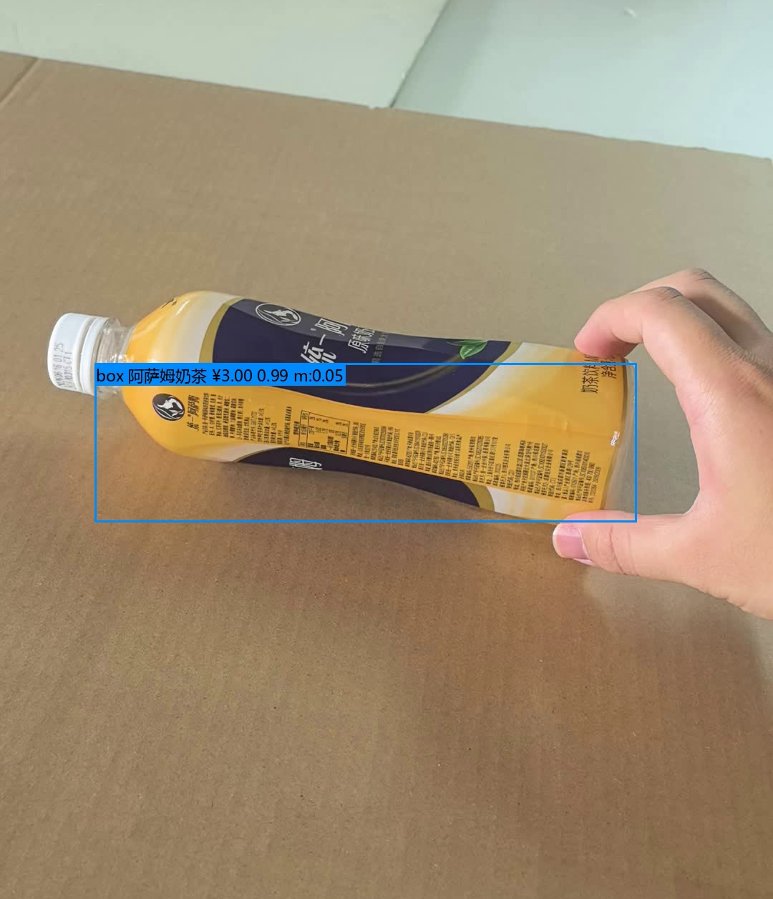
未注册商品可以通过视频建立多姿态原型
11
01
02
采样
过滤
从补充视频跨时间均匀采样66帧，而不是连续截取相邻画面。
清晰度筛选与感知哈希去重，最终保留52个有效特征。
03
04
原型
热重载
按姿态建立4个原型，覆盖正放、横放和背面等外观变化。
同步写入MySQL和特征库，推理线程安全重载后立即识别。
Notes:
在线注册是本项目的重要扩展。遇到新商品时，我们不重新训练ResNet，而是用现有特征模型从注册视频中提取多姿态特征。以阿萨姆奶茶为例，系统从六十六个采样帧中筛出五十二个有效样本，再聚合为四个代表性原型，并同步写入商品数据库和瓶装特征库。注册完成后，新商品就可以立即参与检索。
[Sources]
- D:/project/step1/week15/智能称重台demo/feature_library_updater.py
- D:/project/step1/week15/智能称重台demo/register_from_video.py
- D:/project/step1/week15/智能称重台demo/runs/registration/bottle07_20260828_final_verification.json
- D:/project/step1/week15/智能称重台demo/runs/pipeline/asm_new_video_verify_v2/result.mp4
[/Sources]

Slide 12
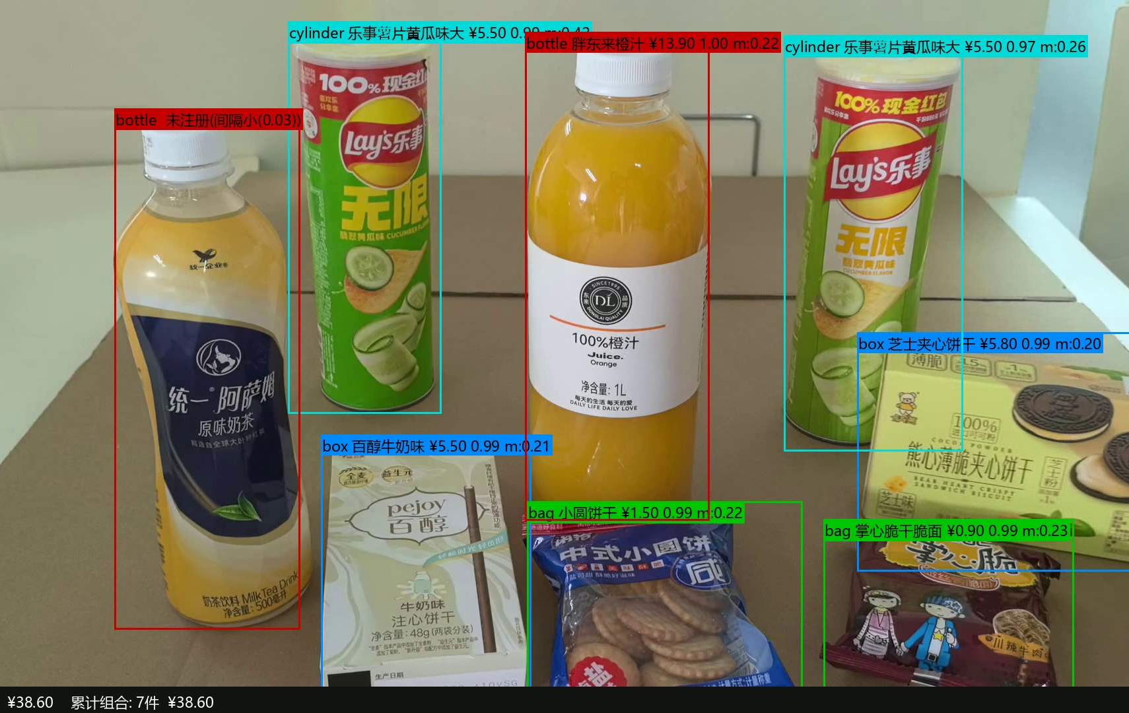
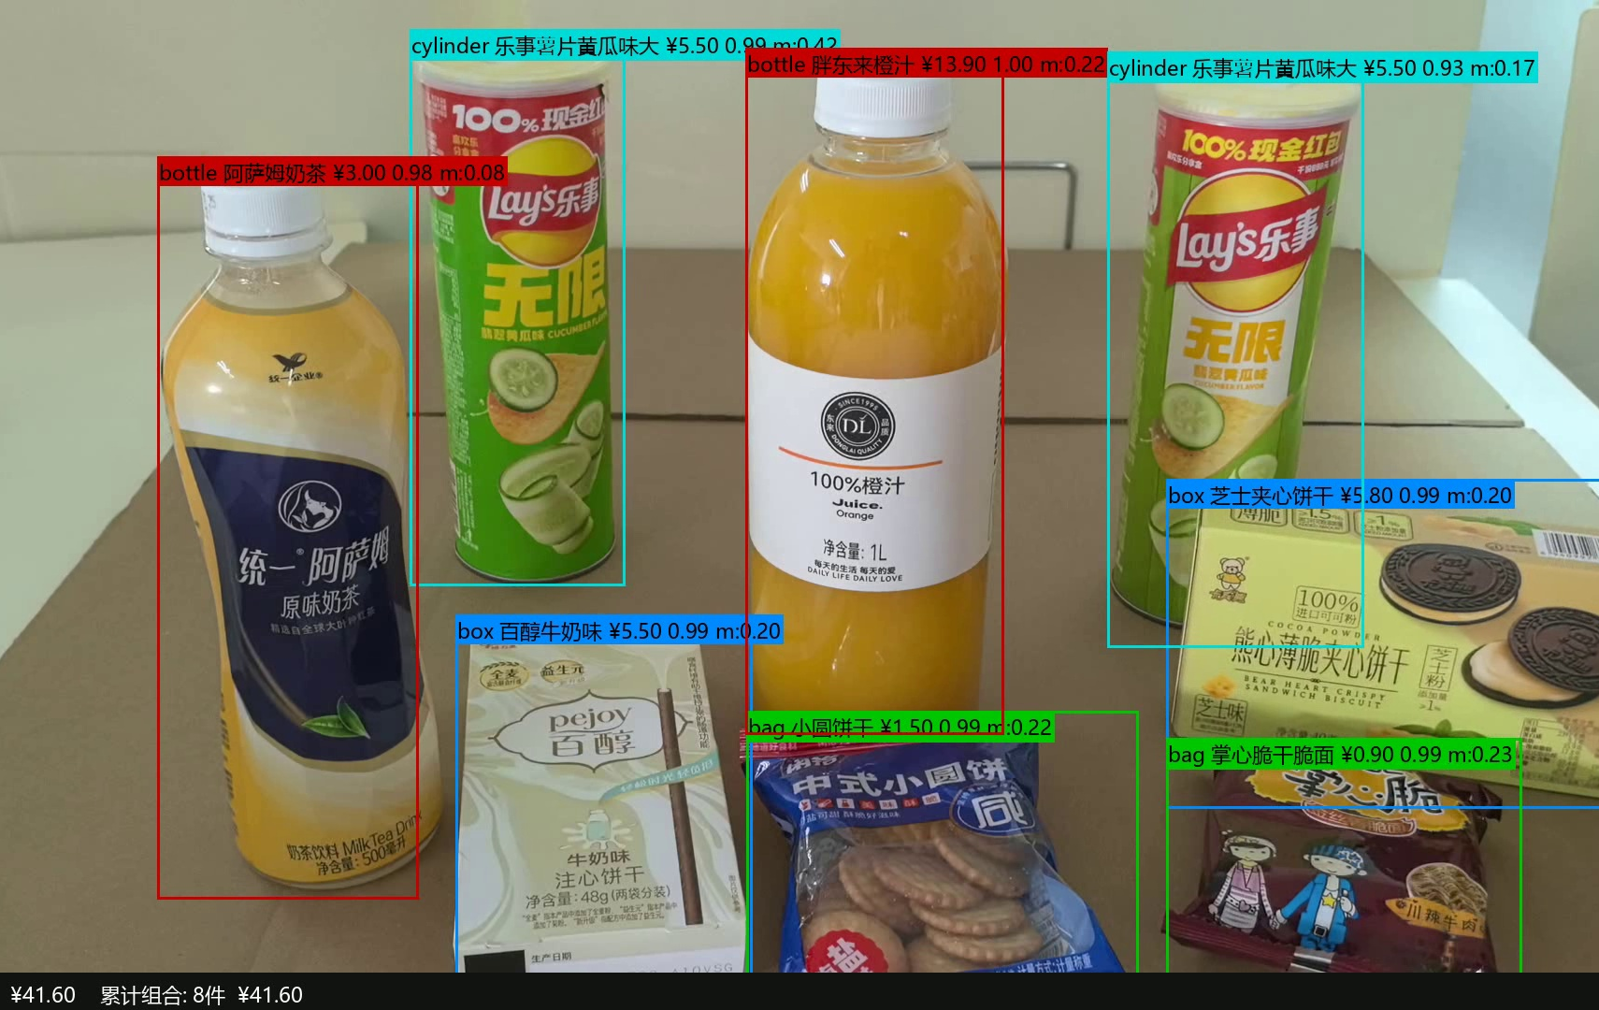
同一件阿萨姆：注册前拒绝，注册后正确计价
12
注册前
注册后
阿萨姆被开放集判定拒绝
购物车：7件，¥38.60
阿萨姆识别并计价¥3.00
购物车：8件，¥41.60
Notes:
这一页用同一段多商品视频做注册前后对照。注册前，阿萨姆不在特征库中，被判为未知商品；购物车稳定为七件，总价三十八元六角。注册后再次运行，原来的七件保持不变，同时新增一件三元的阿萨姆，变为八件、四十一元六角。这既证明新商品已经生效，也说明原有识别没有明显回归。
[Sources]
- D:/project/step1/week15/智能称重台demo/runs/pipeline/demo_stage1_unregistered/result.json
- D:/project/step1/week15/智能称重台demo/runs/pipeline/demo_stage1_unregistered/result.mp4
- D:/project/step1/week15/智能称重台demo/runs/pipeline/asm_registered_verify_v2/result.json
- D:/project/step1/week15/智能称重台demo/runs/pipeline/asm_registered_verify_v2/result.mp4
[/Sources]

Slide 13
端到端验证证明识别、查价和稳定计数协同工作
13
独立多商品视频验证
注册后重新运行原验证视频，原7件商品与新增阿萨姆同时进入购物车。
8件
¥41.60
168帧
稳定购物车
结算总金额
稳定组合命中
包含2件同款乐事薯片
商品价格来自MySQL
结算窗口共262帧
新拍阿萨姆视频：391 / 393个结算窗口帧稳定识别为1件，¥3.00
Notes:
为了避免只依赖一段视频，我们又做了两组验证。多商品视频用于检查基础商品和购物车的整体回归；重新拍摄的阿萨姆视频用于检查不同角度下的泛化。新视频最终稳定为一件、三元，并在三百九十三个结算帧中有三百九十一个帧得到相同签名。结果全部保存为JSON，结论可以复查，不依赖现场的偶然一帧。
[Sources]
- D:/project/step1/week15/智能称重台demo/runs/pipeline/asm_registered_verify_v2/result.json
- D:/project/step1/week15/智能称重台demo/runs/pipeline/asm_new_video_verify_v2/result.json
- D:/project/step1/week15/智能称重台demo/runs/registration/bottle07_20260828_final_verification.json
[/Sources]

Slide 14
验证覆盖了界面、边界、推理和在线注册四条链路
14
测试项
验证内容
结果
Qt界面冒烟
离屏创建主窗口，摄像头线程不自动启动
通过
标注边界
检测框越过图像四边仍可安全绘制
通过
推理引擎
ONNX + CUDA/CPU + MySQL单帧链路
通过
在线注册
跨姿态注册、热重载和原商品回归
通过
测试证明当前答辩基线可运行；真实商用仍需要长时间、跨设备和断网断电测试。
Notes:
项目验证覆盖四条链路：界面启动与交互、标注边界、ONNX推理，以及注册后的即时识别。自动化测试用于发现路径、模型、数据库和接口改动造成的回归。它能证明当前关键流程可以重复运行，但不能替代真实门店的长期压力测试、异常场景测试和商用认证。
[Sources]
- D:/project/step1/week15/智能称重台demo/smart_checkout_qt/smoke_test.py
- D:/project/step1/week15/智能称重台demo/smart_checkout_qt/annotation_boundary_test.py
- D:/project/step1/week15/智能称重台demo/smart_checkout_qt/engine_smoke_test.py
- D:/project/step1/week15/智能称重台demo/smart_checkout_qt/registration_smoke_test.py
[/Sources]

Slide 15
三个关键问题推动了方案从分类走向检索
15
问题01
问题02
问题03
未注册饮料被强行分类
真实摄像头与训练视频存在域差异
新增商品可能影响旧类别
解决方案
解决方案
解决方案
引入Top1相似度与Top1–Top2间隔，低间隔商品直接拒绝。
补充真实场景样本，不重训模型，增量扩充特征库与姿态原型。
原24类阈值冻结；动态类采用0.95高相似度前提并独立验证回归。
Notes:
实现过程中主要解决了三个问题。第一，相似商品容易混淆，所以采用包装分组和组内检索。第二，Softmax会强制分类未知商品，所以加入最高相似度、前两名差值和多帧稳定三层判断。第三，注册新商品可能影响旧类别，所以用注册前后同一视频做回归对照。方案因此从一次分类，变成了检索、拒识和验证。
[Sources]
- D:/project/step1/week15/智能称重台demo/项目总结.md
- D:/project/step1/week15/智能称重台demo/MODEL_FREEZE.md
- D:/project/step1/week15/智能称重台demo/runs/registration/bottle07_20260828_final_verification.json
[/Sources]

Slide 16
当前是视觉结算原型，下一步才是真正的称重与商超集成
16
当前边界
后续方向
• 仅覆盖4类包装、24–25个SKU
• 没有真实称重传感器、去皮和稳重协议
• 结算仍是界面确认，没有支付与订单落库
• 复杂背景、横放罐装和近似包装仍是难点
• 接入检定电子秤，重量稳定后触发识别
• 用实例分割mask减少背景与遮挡干扰
• 引入条码/OCR作为相似包装兜底
• 对接PLU、打印、POS和订单系统
• 扩展真实门店数据与模型监控
项目价值：验证了一个可扩展的视觉识别子系统，而不是宣称已经复刻商用AI秤。
Notes:
最后说明与商用系统的差距。当前实际是包装商品视觉结算原型，还没有接入称重传感器、去皮稳重、按重量计价、支付订单、POS和ERP。后续可以用实例分割处理粘连和遮挡，结合OCR或条码确认相似包装，再接入PLU、称重硬件和门店系统。真正商用的核心也不只是更大的模型，而是数据闭环、风险控制、运维和业务接口共同组成的体系。
[Sources]
- D:/project/step1/week15/智能称重台demo/智能称重台项目计划书.md
- D:/project/step1/week15/智能称重台demo/README.md
- D:/project/step1/week15/智能称重台demo/项目总结.md
[/Sources]

Slide 17
结论
我们完成了从视频数据到
可交互结算原型的完整闭环
01
02
03
工程闭环
开放集识别
在线扩展
数据、训练、导出、数据库、Qt与测试均可复现
相似度与类别间隔共同避免未知商品误计价
新商品通过多姿态原型注册并完成独立回归验证
17
Notes:
总结来说，本项目打通了从数据、训练、ONNX部署到Qt购物车的工程闭环；通过特征检索和开放集判断实现未知商品拒识；还完成了新商品视频注册，并用前后对照和独立视频进行验证。我的汇报到这里，下面进入系统演示，谢谢各位老师。
[Sources]
- D:/project/step1/week15/智能称重台demo/README.md
- D:/project/step1/week15/智能称重台demo/MODEL_FREEZE.md
[/Sources]

Slide 18
